Slide 1
Тестування текстового поля
Виконав ст.гр. ІП-16-1
Шмигельський Ярослав

Slide 2
Завдання
Знайти всі 18 помилок текствого поля.
Специфікація
Користувач повинен заповнити необхідні дані, щоб отримати доступ, як стандартний користувач у форумі. Зараз можна перевірити лише поле "Ім'я". Максимальна довжина поля - 30.

Slide 3
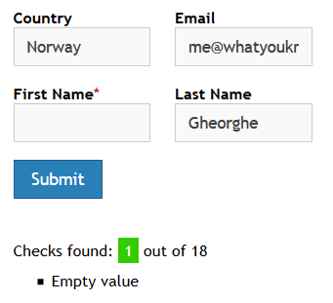
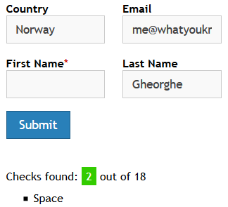
1.Пусте значення
2.Пробіл

Slide 4

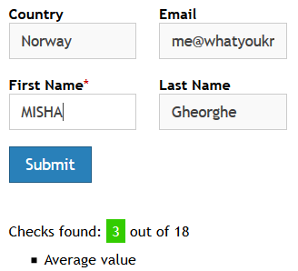
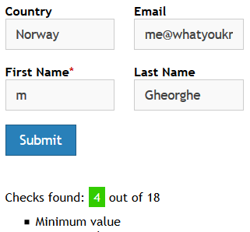
3. CAPSLOCK
4. Недостатньо символів

Slide 5
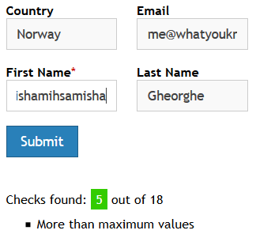
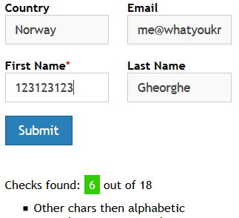
5. Введено більше 30 символів
6. Інші символи які не є буквами

Slide 6
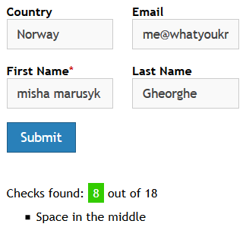
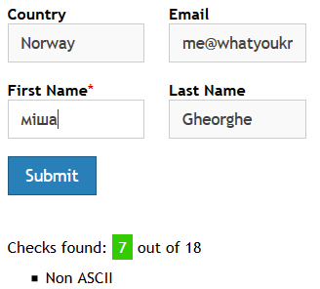
7. Не ASCII
8. Містить Пробіл в середині рядка

Slide 7
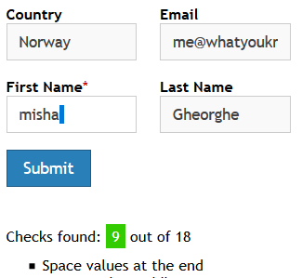
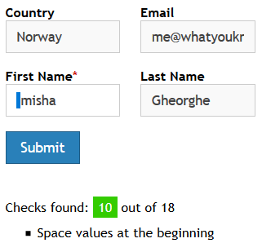
9. Містить Пробіл в кінці рядка
10. Містить Пробіл на початку рядка

Slide 8
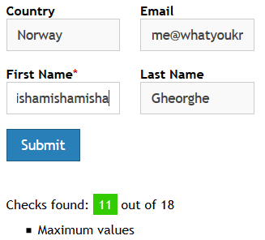
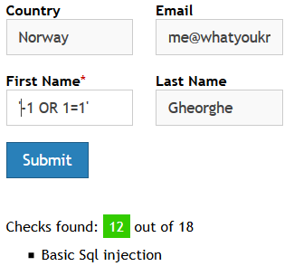
11. Введено 30 символів
12. SQL ін’єкція

Slide 9
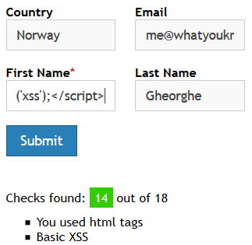
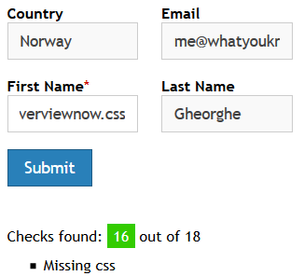
13-14. XSS та html теги
15. Відсутній CSS

Slide 10
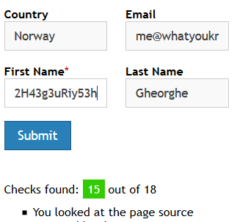
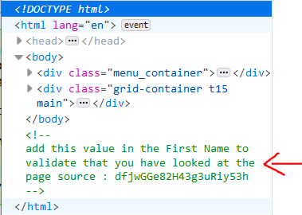
16. Перегляд коду сторінки

Slide 11
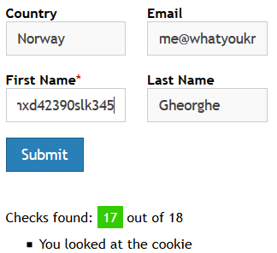
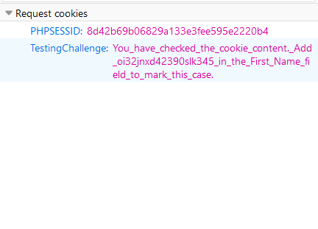
17. КУКИ

Slide 12

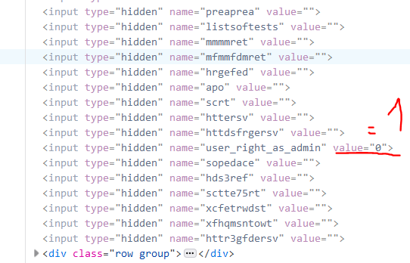
18. Зробити користувача адміном

Slide 13
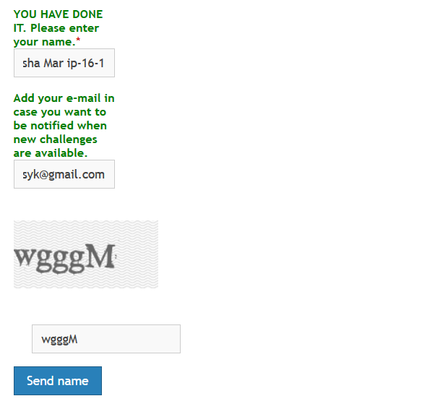
17. Кінець)

